Slide 1

الرِّياضِيّات
الصَّفُّ الرابع

Slide 2

فَريقُ الْعَمَل
مكان العمل | المعلمة
بنات مراح رباح الثانوية | 1) أسيل سعيد جبرين الحسنات
أبو عمّار الأساسية المختلطة | 2) رانية فتحي علي صبح
ذكور حسن مصطفى الأساسية | 3) منى عبدالله يوسف محمود
رياض الأقصى الأساسية المختلطة | 4) ياسمين موسى أحمد الأطرش
بإشراف الأستاذ عصام عبيد الله

Slide 3

نشاط كاشف
تدريب الكتاب
فيديو
عنوان الدرس
عنوان الدرس
لعبة تفاعلية
المهام
العرض
الهدف

Slide 4

عِنْوانُ الدَّرْس
الأعداد العشرية

Slide 5
الأهــــداف
أن يقرأ الطالب الأعداد العشرية
أن يكتب الطالب بالرموز الأعداد العشرية

Slide 6
نَشاط كاشف

Slide 7

تذكر عزيزي الطالب أن العدد الكسري يتكون من :
عدد صحيح و كسر عادي

Slide 8

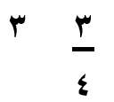


الكسر | الجزء الصحيح | العدد الكسري بالكلمات | العدد الكسري بالرموز | التمثيل

Slide 9
الْعَرْض

Slide 10

يمكن كتابة الأعداد الكسرية على صورة عدد عشري باستخدام الفاصلة العشرية وذلك بالخطوات التالية :
تحويل الكسر العادي الى كسر عشري
نضع العدد الصحيح على يسار الفاصلة العشرية والكسر العشري على يمينها
مثال : ٣ ٥ = ٥,٣
١٠
العدد الصحيح
الكسر العشري

Slide 11


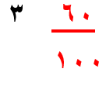
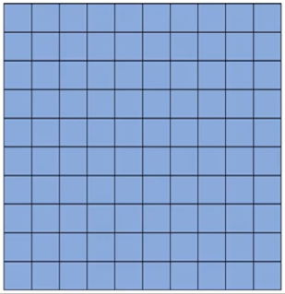

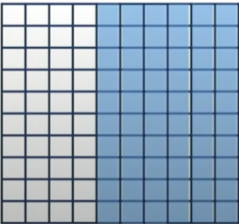





بالكلمات | العدد العشري | العدد الكسري | التمثيل
ثلاثة صحيح وستة أعشار
اثنان صحيح ونصف

Slide 12










مثال1 : = =
مثال 2 : = =

Slide 13
هَيّا نٌشاهِدُ مَعاً

Slide 14

اضغط هنا

Slide 15
الأعداد العشرية
ابدأ
Notes:
يوزع هذا العرض مجانًا
تصميم:
البوربوينت الإسلامي
https://www.youtube.com/c/IslamicPowerPoint

Slide 16
أحسنت إجابة صحيحة!
العدد العشري ٣,٠٧ يقرأ :
السؤال
التالي
ثلاثة صحيح وسبعة أعشار
ثلاثة صحيح وعشر
سبعة صحيح وثلاثة من مئة
ثلاثة صحيح وسبعة من مئة
نعتذر الإجابة خطأ!
Notes:
يوزع هذا العرض مجانًا
تصميم:
البوربوينت الإسلامي
https://www.youtube.com/c/IslamicPowerPoint

Slide 17
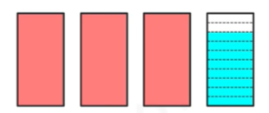
أحسنت إجابة صحيحة!
العدد العشري الذي يعبّر عن الشكل هو:
السؤال
التالي
٣,٨
٣,٠٨
٨,٠٣
٨,٣
نعتذر الإجابة خطأ!
Notes:
يوزع هذا العرض مجانًا
تصميم:
البوربوينت الإسلامي
https://www.youtube.com/c/IslamicPowerPoint

Slide 18
أحسنت إجابة صحيحة!
القيمة المنزلية للرقم ٥ في العدد ٣٦,٩٥ هو :
السؤال
التالي
أجزاء من عشرة
أجزاء من مئة
عشرات
آحاد
نعتذر الإجابة خطأ!
Notes:
يوزع هذا العرض مجانًا
تصميم:
البوربوينت الإسلامي
https://www.youtube.com/c/IslamicPowerPoint

Slide 19
أحسنت إجابة صحيحة!
أي الأعداد العشرية التالية تمثل العدد مئة صحيح وخمسة من مئة ؟
السؤال
التالي
٥,١٠٠
١٠٠,٥
١٠٠,٥٠
١٠٠,٠٥
نعتذر الإجابة خطأ!
Notes:
يوزع هذا العرض مجانًا
تصميم:
البوربوينت الإسلامي
https://www.youtube.com/c/IslamicPowerPoint

Slide 20
أحسنت..
لقد أنهيت المسابقة بنجاح!
خروج
Notes:
يوزع هذا العرض مجانًا
تصميم:
مدونة البوربوينت الإسلامي: islamic-powerpoint.blogspot.com
قناتنا على يوتيوب: https://www.youtube.com/c/IslamicPowerPoint

Slide 21
تَدْريباتُ الْكِتاب

Slide 22
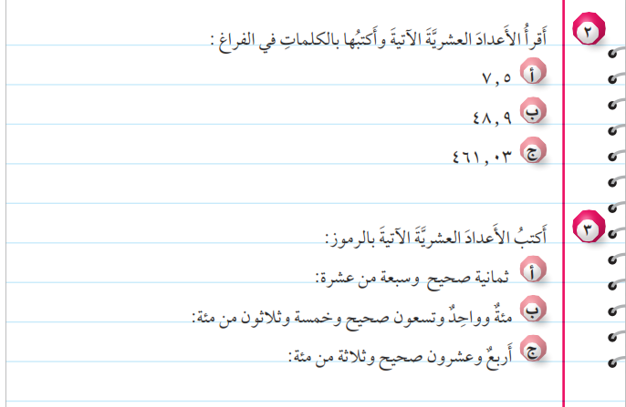
تَدْريبُ الْكِتاب س2+3 ص 55

Slide 23
هَيّا نَلْعَب

Slide 24



هيّا نَلْعَب
اضغط هنا

Slide 25
الْمَهامُ

Slide 26

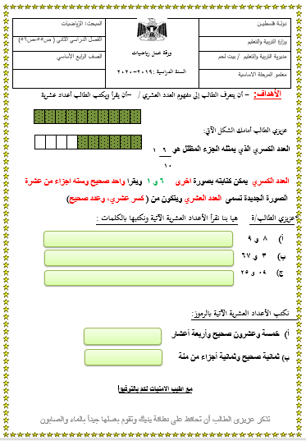
نشاط تطبيقي
حل ورقة العمل
التالية

Slide 27

مهمة أدائية :
أستخدم مكعبات الليجو لتمثيل الأعداد العشرية التالية ثم أصورها وأرسلها لمعلمي :
٢,٨
١,٧
٣,١

Slide 28

وفقكم الله يا أبطال
أحسنتم
إلى اللقــــاء

